Slide 1
CONSERVACIÓN DE ALIMENTOS (II)

Slide 2
Sistemas de tratamiento por calor
El escaldado
La Pasteurización
Pasteurización alta
Pasteurización baja
La Esterilización
Esterilización UHT
La Cocción

Slide 3
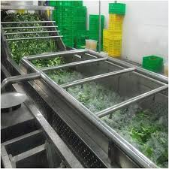
El escaldado
Tratamiento térmico suave.
T menor a 100ºC. (70-100ºC).
Destruye la actividad enzimática de frutas y verduras.
Fija el color de las verduras
Reduce el número de mohos, levaduras y bacterias de la superficie
No es un método de conservación. Contribuye al efecto conservador de otras técnicas posteriores

Slide 4
La pasteurización
Tratamiento relativamente suave.
T menor que 100º C; 60-80ºC
Prolonga la vida útil varios días
Inactiva las enzimas.
Destruye bacterias no esporuladas, mohos y levaduras.
Cambios mínimos nutritivos y organolépticos.

Slide 5
La intensidad del tratamiento depende del pH.
En alimentos de baja acidez (pH>4,5):
Se utilizará una pasteurización más alta.
En alimentos ácidos (pH<4,5):
Pasteurización baja.

Slide 6
Tipos
Pasteurización alta (En liquidos)
71,1º C / 15 segundos
Pasteurización baja temperatura (en alimentos envasados)
62º C / 30 minutos

Slide 7
Utilización
Tratamiento térmico por debajo de 100 º C
Destrucción de la mayoría de los microorganismos del alimento
Cuando temperaturas más elevadas producen el deterioro organoléptico en el alimento (semiconserva)
Cuando se quieren destruir sólo ciertos gérmenes patógenos (salmonelas en huevo)
Cuando los microorganismos no son muy resistentes
Cuando se quieren destruir microorganismos competidores de otros deseables

Slide 8
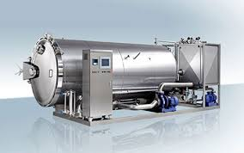
Esterilización
T 115-127º C / 20 minutos
Autoclaves o esterilizadores
Puede afectar al valor nutricional (vitaminas) y a las características organolépticas
Factores a tener en cuenta:
pH
Termorresistencia de microorganismos y enzimas

Slide 9
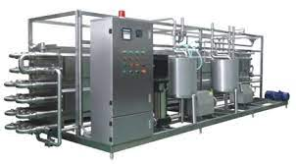
Esterilización UHT
Altas temperaturas en el mínimo tiempo
135-150º C en 1-3”
Repercute menos en el valor nutritivo y en el organoléptico
Leche, zumos…
Alarga la vida útil durante meses
No necesita refrigeración

Slide 10
Cocción
Destruye microorganismos termosensibles.
Sobreviven formas termorresistentes.
Lo difícil es lograr la cocción de las partes internas.
Estó dependerá de;
Espesor del alimento
T del aceite o agua
Tiempo de cocción

Slide 11
Sólo unos pocos procesos de conservación ocasionan la muerte de los microorganismos:
Pasteurización por calor
Esterilización por calor
Los demás sólo inhiben el desarrollo de los microorganismos

Slide 12
El ritmo de vida actual
Cambios en los hábitos alimentarios
“Preparar alimentos en el menor tiempo posible”
Los envases dejan de ser meros continentes:
Actúan en la conservación
Marketing (atractivos y funcionales)

Slide 13
Técnicas de envasado
Se demandan productos más naturales.
Los más semejantes al producto fresco.
Que no sufran procesados severos.
Seguros.
Con una vida útil más larga.

Slide 14
Atmósferas protectoras
Envasado al vacío
Envasado de alimentos bajo atmósfera modificada o controlada
Características de los gases empleados
Nitrógeno
Dióxido de carbono
Oxígeno
Productos de cuarta y quinta gama
Tecnología SOUS-VIDE

Slide 15
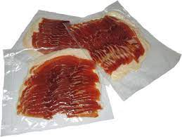
Atmósferas protectoras
Envasado al vacío; Se trata de extraer el aire que rodea al producto que se va a envasar. Si el proceso se realiza de forma adecuada la cantidad de oxígeno residual es inferior al 1%. De este modo se consigue una atmósfera libre de oxígeno con la que se retarda la proliferación de bacterias y hongos que necesitan este elemento para sobrevivir, lo que posibilita una mayor vida útil del producto. El envasado al vacío se complementa con otros métodos de conservación ya que después, el alimento puede ser refrigerado o congelado.

Slide 16
Atmósferas protectoras
Envasado al vacío;
- Ventajas;
1. Entre los métodos de envasado en atmósfera protectora es el más sencillo y económico puesto que no hay consumo de gases en él.
2. La baja concentración de oxígeno que permanece en el envase tras evacuar el aire inhibe el crecimiento de microorganismos aerobios y las reacciones de oxidación.

Slide 17
Atmósferas protectoras
Envasado al vacío;
- Ventajas;
3. Favorece la retención de los compuestos volátiles responsables del aroma. Este aspecto es muy apreciado por el consumidor en determinados productos como el café.
4. Impide las quemaduras por frío, la formación de cristales de hielo y la deshidratación de la superficie del alimento gracias a la barrera de humedad de pequeño espesor existente entre el material de envasado y el producto.

Slide 18
Limitación;
Crecimiento de m.o.-s anaerobios. (Clostridium botulinum); refrigeración

Slide 19
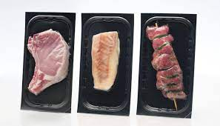
Envasado al vacío ‘segunda piel’ o VSP (vacuum skin packaging en inglés).
En ella el material de envasado -la bolsa o la lámina superior que cubre la bandeja- se calienta antes de situarse sobre el alimento, una vez evacuado el aire del interior del paquete.

Slide 20
Las temperaturas que soporta el material pueden superar los 200 ºC. Por efecto del calor, la bolsa o la lámina se retrae adaptándose al contorno del producto. Gracias a este contacto tan estrecho se previene la formación de burbujas de aire y arrugas y se realza la presentación final del alimento

Slide 21
Conservación en atmósfera controlada
-AC; la conservación o almacenamiento de un producto (normalmente hortofrutícola) en
una atmósfera empobrecida en oxígeno (O2) y enriquecida en anhídrido carbónico (CO2). La composición del aire se ajusta de forma precisa a los requerimientos del producto almacenado, manteniéndose constante en una cámara durante todo el proceso.

Slide 22
Conservación en atmósfera controlada
Esta técnica asociada al frío potencia el efecto de la refrigeración sobre la actividad vital de los tejidos vegetales, evitando ciertos problemas fisiológicos y disminuyendo las pérdidas por podredumbres.

Slide 23
Conservación en atmósfera controlada
Pero la acción de la atmósfera sobre la respiración de la fruta o verdura es mucho más importante que la acción de las bajas
temperaturas. Esta atmósfera controlada ralentiza las reacciones bioquímicas provocando una mayor lentitud en la respiración,retrasando la maduración, estando el fruto en condiciones latentes, con la posibilidad de una reactivación vegetativa una vez puesto el fruto en una atmósfera normal.

Slide 24
Son atmósferas estrictamente controladas durante todo el período que dure el producto almacenado. La composición de la atmósfera se ajusta en base a los requerimientos del producto (CUADRO) y su ajuste se logra mediante generadores de nitrógeno (N), absorbedores de CO2 y etileno, entre otros. De igual manera dentro de la cámara se tiene control sobre la temperatura, humedad relativa y circulación del aire.

Slide 25
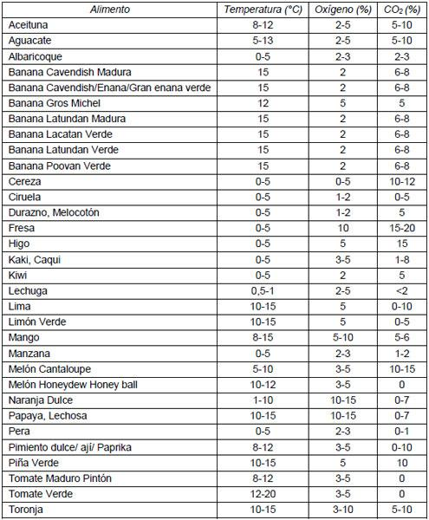

Slide 26
Conservación en atmósfera modificada
La técnica de conservación en atmósfera modificada (AM) consiste en empacar los productos alimenticios en materiales con barrera a la difusión de los gases, en los cuales el ambiente gaseoso ha sido modificado O SE MODIFICA CON LA RESPIRACIÓN para disminuir el grado de respiración, reducir el crecimiento microbiano y retrasar el deterioro enzimático con el propósito de alargar la vida útil del producto.

Slide 27
Modificación pasiva. La modificación de la atmósfera se lleva a cabo por efecto de la respiración del producto y la permeabilidad de la película. El equilibrio se logra después de un tiempo, dependiendo de los requerimientos del producto y permeabilidad (en función de la temperatura y humedad relativa del almacenamiento), ya que se necesita que sean iguales las intensidades de transmisión de O2 y CO2 del envase, y de respiración del producto.

Slide 28
Modificación activa. Esta referida a la incorporación de aditivos en la matriz del envase o dentro del envase para modificar la atmósfera dentro del mismo envase y con ello prolongar la vida postcosecha del producto. Se pueden emplear absorbedores de O2, absorbedores y liberadores de CO2, liberadores de etanol y absorbedores de etileno. Sus costos son más elevados que la modificación pasiva.

Slide 29
Irradiación de alimentos
La aplicación de radiaciones ionizantes a los alimentos es un proceso físico no térmico que se puede utilizar para destruir ciertos microorganismos presentes en los mismos.

Slide 30
Irradiación de alimentos
Actualmente se utilizan cuatro fuentes de energía ionizante:
- Rayos gamma provenientes de (60Co) o (137Cs)
- Rayos X
- Electrones acelerados.

Slide 31
Irradiación de alimentos
En los alimentos se utilizan habitualmente dosis inferiores a 10 kGy.
Se conoce muy bien cual es la radiorresistencia de los microorganismos pudiendo ordenarse, de más a menos resistentes, como virus, esporas bacterianas, bacterias gram positivas, bacterias gram negativas, mohos y levaduras, parásitos.

Slide 32
Irradiación de alimentos
Aparte de la radiorresistencia intrínseca de cada microorganismo, son muchos los agentes y factores que influyen en la letalidad de las radiaciones ionizantes, como la temperatura y actividad del agua del medio. Puede decirse, en términos generales, que a medida que descienden estos dos parámetros aumenta la radiorresistencia.

Slide 33
Irradiación de alimentos
La clasificación de la OMS según la dosis es la siguiente:
Dosis Baja. Se usa para demorar los procesos fisiológicos, como maduración y senescencia de frutas frescas y vegetales, y para controlar insectos y parásitos en los alimentos.

Slide 34
Irradiación de alimentos
Dosis Media. Es usada para reducir los microorganismos patógenos y descomponedores de distintos alimentos, para mejorar propiedades tecnológicas de alimentos, como reducir tiempo de coccion de vegetales deshidratados y para extender la caducidad de varios alimentos.

Slide 35
Irradiación de alimentos
Dosis Alta. Es usada para la esterilización de carne, pollo, mariscos y pescados y otras preparaciones, en combinación con un leve calentamiento para inactivar enzimas y para la desinfección de ciertos alimentos o ingredientes, como son las especias.

Slide 36
Irradiación de alimentos
Dosis Alta. Es usada para la esterilización de carne, pollo, mariscos y pescados y otras preparaciones, en combinación con un leve calentamiento para inactivar enzimas y para la desinfección de ciertos alimentos o ingredientes, como son las especias.

Slide 37
Irradiación de alimentos
Los cambios nutricionales y sensoriales son comparables a los de los procesos de enlatado, coccion y congelado, y muchas veces menores. Alteraciones más características podemos destacar:
Olor y Sabor alterados, principalmente debido al efecto de los radicales libres sobre lípidos y proteínas.
Color, como por ejemplo, el oscurecimiento de carnes.
Perdida de vitaminas.

Slide 38
Irradiación de alimentos
Los cambios nutricionales y sensoriales son comparables a los de los procesos de enlatado, coccion y congelado, y muchas veces menores. Alteraciones más características podemos destacar:
Olor y Sabor alterados, principalmente debido al efecto de los radicales libres sobre lípidos y proteínas.
Color, como por ejemplo, el oscurecimiento de carnes.
El ablandamiento considerable de frutas y hortalizas

Slide 39
Posibles beneficios de la irradiación
- Destruye elementos patógenos problemáticos para la salud publica: Salmonella, Listeria monosytogenos, E. Coolí, campylobacter, tricbinella spiralis, etc.
- Los productos pueden ser tratados ya envasados, lo que aumenta aun más la seguridad e inocuidad del alimento.
- Aumenta la vida de los alimentos al retardar el deterioro natural de carnes, granos y sus derivados, frutas, etc.
- Aumenta a pocos grados la temperatura del alimento, por esto las pérdidas de nutrientes son muy pequeñas, y en la mayoría de los casos, son menores que los que se producen por otros métodos de conservación.

Slide 40
En el Estado Español, se utiliza la irradiación como método de conservación?
Solamente para tratamiento de especias
https://www.youtube.com/watch?v=9wNYpuwsPEE

Slide 41
Alta Presión
Alta Presión,el alimento se coloca en un recipiente de plástico estéril (PVOH, VEOH), se sella y se introduce en la cámara de presurización para su procesamiento. No hay posibilidad de deformación del paquete porque la presión ejercida es uniforme totalmente.
La cámara de presurización , donde se introduce el alimento en el material de envasado apropiado, se cierra y se llena con el medio transmisor de la presión, normalmente agua.
La aplicación de esta técnica provoca una disminución del volumen, que varia según la presión y la temperatura aplicada (presurización discontinua).

Slide 42
Alta Presión Hidrostática (APH)
Técnica muy reciente (1990)
Favorece y mejora la calidad sensorial
Mejora la conservación de los alimentos
Pascalización/ presurización
Provoca la inactivación de los microorganismos
No altera la calidad sensorial ni los nutrientes
https://www.youtube.com/watch?v=fVCGsT2rjHY

Slide 43
Efecto de la alta presión en microorganismos
Cambios en la morfología celular
Cambios reversibles
Cambios irreversibles
Desnaturalización de proteínas
Modificación de la permeabilidad celular

Slide 44
Pulsos de luz
Aplicación de destellos de luz de gran intensidad y corta duración.
La luz que se transmite con los pulsos posee componentes UV que son capaces de dañar el DNA de los microorganismos, proteínas y producir romper las membranas celulares. Todo ese daño dependerá de la frecuencia y duración de los pulsos de luz, la longitud de onda de la luz utilizada y distancia al producto a tratar.

Slide 45
Pulsos de luz
AI inactivar diferentes mecanismos de alteración.
Descontaminar líquidos que dejen pasar la luz.
Descontaminar la superficie de los alimentos sólidos.
Esterilizar envases.
https://youtu.be/Qbtvb3G2KZM

